Slide 1
(Izom) Sejtmembrán feszültségnek mérése virtuális műszerrel
Marics Gábor

Slide 2
Bevezetés
Az orvosi és a mérnöki tudomány kapcsolata
A témaválasztás időszerűsége
Virtuális műszerek

Slide 3
A témák ismertetése
Patch – Clamp technika
Sejtfiziológiai alapok
Ideg izom működés alapjai
Szoftver demonstráció
Konklúzió

Slide 4
Patch – Clamp technika(1)
Alkalmas sejtek feszültség adatainak regisztrálására
Alapja egy mikropipetta melynek mérete mikrométeres tartományban van
A sejt áramadatait képes érzékelni elektróda segítségével.

Slide 5
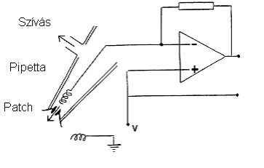
Patch – Clamp technika(2)
A kapott áram adatokat egy I-U átalakító dolgozza fel

Slide 6
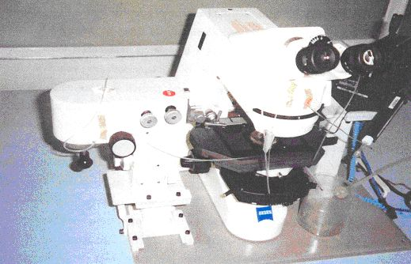
Patch – Clamp technika(3)
      Patch Clamp felépítése

Slide 7
Sejtfiziológiai alapok
A sejtek feszültsége a környezetükhöz képest -70mV
ezt az eltérő ion megoszlás hozza létre
Sejten kívül Na; Cl szintje jelentős
Sejten belül a K szintje a döntő

Slide 8
Ideg izom működés alapjai (1)
Ingerlés hatására Na áramlik sejtbe és K ki.
Ennek hatására a sejt potenciálja a negatív értékről pozitívra változik
A pozitív membránfeszültség több lépésben megemeli a kálcium szintet az izomsejtben és összehúzódik
Bizonyos idő múlva ismét helyreáll a normális potenciál

Slide 9
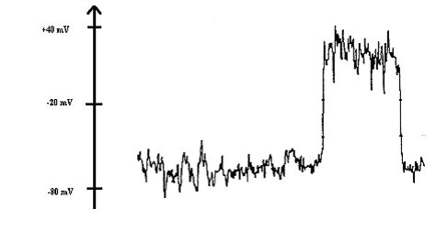
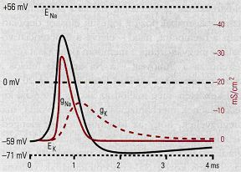
Ideg izom működés alapjai (2)
Ingerlés Akciós potenciál

Slide 10
Ideg izom működés alapjai (3)
Gátlás hatására a Cl miatt még negatívabb lesz a potenciál
A negatívabb membránfeszültség gátolja az izomösszehúzódást
Bizonyos idő múlva ismét helyreáll a normális potenciál

Slide 11
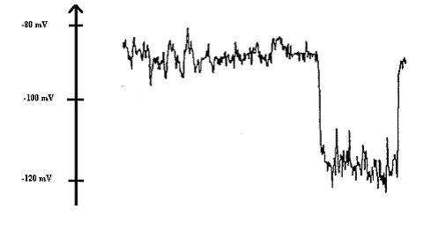
Ideg izom működés alapjai (4)
Gátlás

Slide 12
Monoszinaptikus reflex(1)
A térdkalács ínra mért ütés a lába előrelendíti
Ehhez az un. Agonista izmos összehúzódása(serkentése) és az antagonista izmok gátlása szükséges

Slide 13
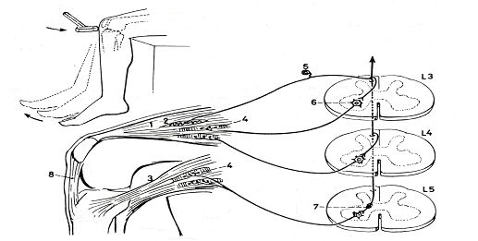
Monoszinaptikus reflex(2)
Reflexív

Slide 14
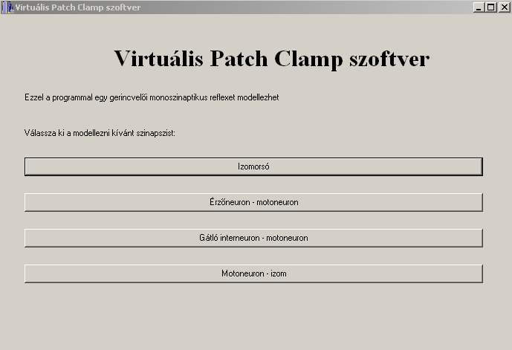
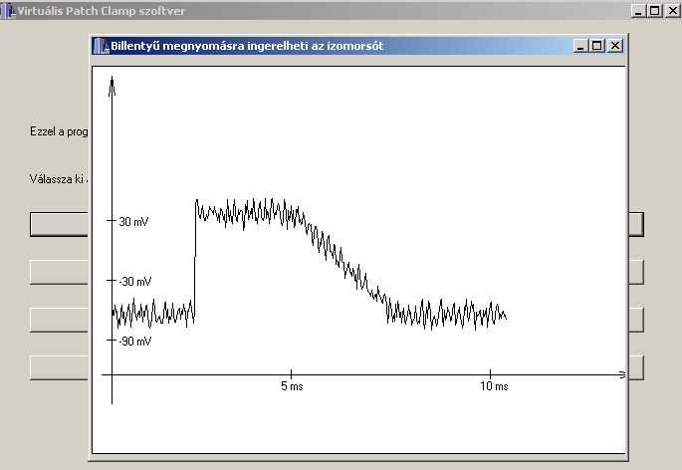
Szoftver bemutatása

Slide 15
Konklúzió
Jó látható hogy ez a virtuális műszer jól ötvözi a két tudományt, és ennek alapján az is érthető, hogy együttműködésük nélkülözhetetlen az újabb vívmányok eléréséhez.

Slide 16
KÖSZÖNÖM FIGYELMÜKET

